Slide 1




TRƯỜNG TIỂU HỌC ĐOÀN LẬP
CHÀO MỪNG QUÝ THẦY CÔ
VỀ DỰ GIỜ THĂM LỚP
Môn Tiếng Việt lớp 3
Giáo viên:Nguyễn Thị Kim Phượng
Lớp: 3C

Slide 2
Luyện tập.
Bài 1. Các câu trong đoạn văn dưới đây được gọi là câu kể. Hãy sắp xếp các câu đó vào nhóm thích hợp:
1.Tớ là bút nâu. 2.Tớ cao nhất hộp bút vì hiếm khi được gọt.3 Đây là bút đỏ, bạn của tớ.4 Bút đỏ thì thấp một mẩu vì đươc gọt quá nhiều. 5.Tớ dùng keo gắn bút đỏ vào bên cạnh tớ để khi bạn nhìn được ra ngoài hộp bút.
Câu giới thiệu | Câu nêu đặc điểm | Câu nêu hoạt động

Slide 3
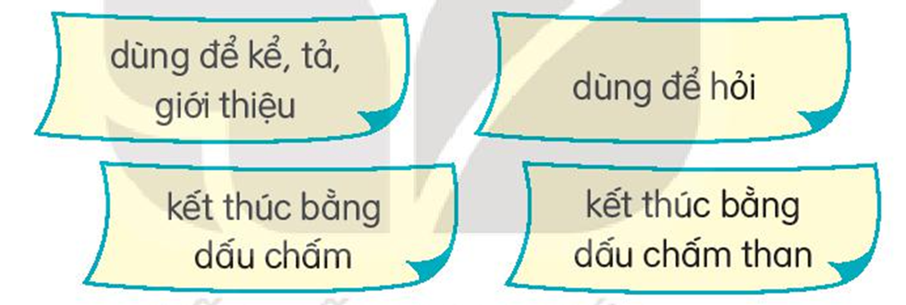
Bài 2: Chọn thông tin đúng về câu kể.
Câu kể dùng để kể, tả, giới thiệu... Kết thúc bằng dấu chấm.

Slide 4
Bài 3: Xếp các câu dưới đây vào nhóm thích hợp và nêu lý do:
a. Bút nâu trông như thế nào?
b. Bút nâu là một người bạn tốt.
c. Bút nâu nhảy với bút vàng, lắng nghe ước mơ của bút tím.
d. Bút nâu gắn bút đỏ vào bên cạnh mình để làm gì?
Kiểu câu | Câu kể | Câu hỏi
Lí do

Slide 5
Bài 4: Tìm dấu câu phù hợp thay cho ô vuông:
Minh là thành viên mới của lớp 3A Minh vừa chuyển từ trường khác đến Bạn ấy vui vẻ giới thiệu:
- Tớ tên là Tuệ Minh Tớ thích chơi cờ vua và múa ba lê
- Các bạn xôn xao đáp lại:
- Tên của cậu đẹp quá
- Tớ cũng thích chơi cờ vua lắm
- Cậu có muốn tham gia vào câu lạc bộ cờ vua cùng chúng tớ không

Slide 6
Bài 4: Tìm dấu câu phù hợp thay cho ô vuông:
Minh là thành viên mới của lớp 3A. Minh vừa chuyển từ trường khác đến. Bạn ấy vui vẻ giới thiệu:
- Tớ tên là Tuệ Minh. Tớ thích chơi cờ vua và múa ba lê.
- Các bạn xôn xao đáp lại:
- Tên của cậu đẹp quá !
- Tớ cũng thích chơi cờ vua lắm !
- Cậu có muốn tham gia vào câu lạc bộ cờ vua cùng chúng tớ không ?

Slide 7
Củng cố, dặn dò
- GV cùng HS củng cố nội dung tiết học
- GV nhận xét tiết học
- GV nhắc nhở, dặn dò HS
- GV giao bài về nhà

Slide 8

XIN CHÂN THÀNH CẢM ƠN
QUÝ THẦY CÔ GIÁO VÀ CÁC EM

